Slide 1
اعداد الطالب : أحمد مكان تاسع (أ)
مشروع الروافع
تُعدّ الروافع من الآلات البسيطة التي استخدمها الإنسان منذ العصور القديمة لتسهيل أداء الأعمال التي تتطلب قوة كبيرة. وتعمل الروافع على مبدأ التوازن بين القوى والعزوم، حيث تُمكّن الإنسان من رفع أو تحريك الأجسام الثقيلة باستخدام قوة أقل.

Slide 2
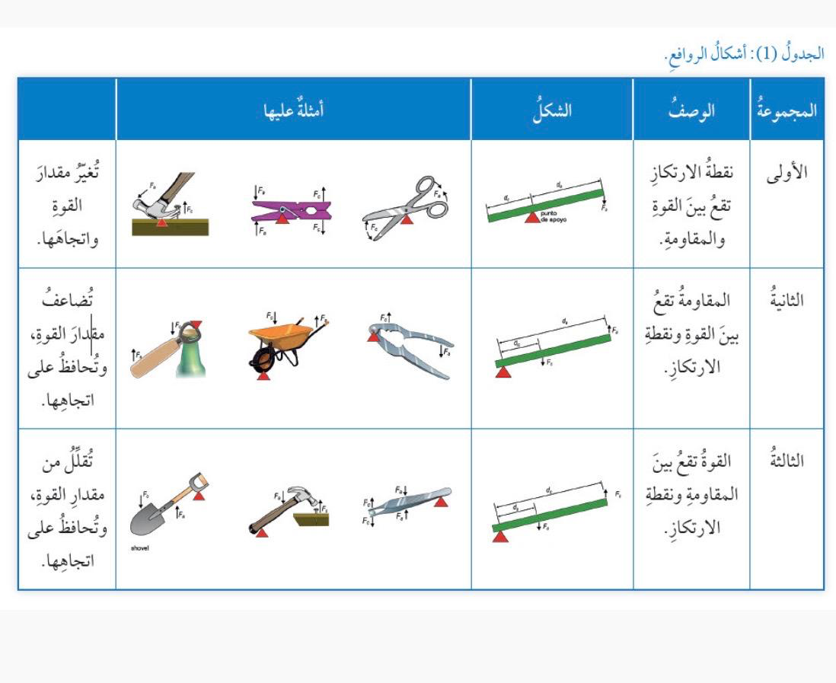

Slide 3
مكونات الرافعة
الرافعة هي آلة بسيطة تتكوّن من:
ساق صلبة
نقطة ارتكاز (Fulcrum)
قوة مؤثرة (الجهد)
المقاومة (الحمل أو الوزن)

Slide 4
يعتمد عمل الرافعة على مبدأ عزم القوة، حيث يتحقق التوازن عندما:
القوة × ذراع القوة = المقاومة × ذراع المقاومة

Slide 5
أنواع الروافع
تنقسم الروافع إلى ثلاثة أنواع رئيسية حسب موقع كل من نقطة الارتكاز، والقوة المؤثرة، والمقاومة:
1. رافعة من النوع الأول
في هذا النوع تكون نقطة الارتكاز بين القوة والمقاومة.
أمثلة:
المقص
الأرجوحة (الميزان)
العتلة المستخدمة لفتح الأبواب أو رفع الأحجار
مميزاتها: تغيّر اتجاه القوة وقد تقلل مقدار القوة المطلوبة.

Slide 6
. رافعة من النوع الثاني
في هذا النوع تكون المقاومة بين نقطة الارتكاز والقوة المؤثرة.
أمثلة:
عربة اليد
فتاحة زجاجات المشروبات
كسارة الجوز
مميزاتها: تُقلل مقدار القوة اللازمة بشكل كبير.

Slide 7
3. رافعة من النوع الثالث
في هذا النوع تكون القوة المؤثرة بين نقطة الارتكاز والمقاومة.
أمثلة:
الملقط
مضرب البيسبول
ذراع الإنسان
مميزاتها: تزيد من سرعة الحركة والمسافة المقطوعة، لكنها لا تقلل القوة المطلوبة.

Slide 8
أهمية الروافع في حياتنا اليومية
تلعب الروافع دورًا مهمًا في حياتنا اليومية، ومن استخداماتها:
رفع الأجسام الثقيلة بسهولة
فتح الأبواب
استخدام الأدوات اليدوية
تسهيل أعمال البناء والصناعة

